Slide 1
LOCAL RAG
PDF / DOCX
Система ответов по локальным документам
Модульная архитектура • Гибридный поиск
Reranking • Локальная LLM • Оценка качества
Qdrant
Qwen 2.5
Конфиденциальный RAG для PDF и DOCX
2026

Slide 2
Задачи проекта
02
Практическая RAG-система и стенд для воспроизводимых экспериментов
Проблема
Практическая задача
Исследовательская задача
Инженерная задача
Значимая доля корпоративной документации неструктурирована.
Создать приватную систему, которая находит контекст в локальной базе документов и дает качественный структурированный ответ на запросы
Оценить, как модели, чанкинг, retrieval, reranking и top-k влияют на качество и задержку.
Сделать систему модульной и адаптивной.
Заменять модели и этапы независимо благодаря абстракциям и модульным интерфейсам.
Принцип проекта
Единый пайплайн • Заменяемые компоненты • Управляемые параметры

Slide 3
Архитектура
03
Два независимых потока: индексация и обработка запроса
И Н Д Е К С А Ц И Я
PDF / DOCX
→
Очистка
→
Чанкинг
→
Embeddings
→
Qdrant
Dense + sparse vectors
Payload: text, file_name, chunk_index
З А П Р О С
вопрос пользователя →
Hybrid search
→
Reranker
→
Qwen 2.5
→
Ответ

Slide 4
Уровни абстракции
04
От точки входа до заменяемых реализаций и единой схемы конфигурации
ТОЧКА ВХОДА · app.py / Chainlit UI · main.py / CLI · scripts
SCHEMA
↓ вопрос / команда
config.yaml
RAGPipeline — оркестрация
ingest • retrieve • rerank • prompt • generate
↓
config/schema.py
↓ вызов компонентов
Pydantic-модели
СЕРВИСЫ · реализации
Parser • Splitter • Dense / Sparse Embeddings
Qdrant • Reranker • Ollama LLM
↓
Валидация и внедрение
зависимостей
↓ реализуют контракты
ИНТЕРФЕЙСЫ · core/interfaces.py
DocumentParser • TextSplitter • EmbeddingModel
VectorStore • LLMService
Один конфиг связывает
UI, pipeline и сервисы
Абстракции отделяют orchestration от технологий: компонент можно заменить без переписывания UI и основного pipeline.

Slide 5
Подготовка документов
05
Мягкая нормализация сохраняет смысл и структуру
1. Парсинг
2. Нормализация
3. Чанкинг
PyMuPDF читает текстовые блоки PDF. python-docx сохраняет исходные абзацы DOCX.
Unicode NFKC, удаление невидимых символов, нормализация пробелов, склейка переносов слов.
Semantic или recursive. Защита от длинных абзацев и потоковая обработка больших файлов.
Сохраняется
Удаляется
• регистр и пунктуация
• цифры, формулы и заголовки
• границы абзацев
• служебные Unicode-символы
• случайные повторные пробелы
• разрывы слов переносом строки

Slide 6
Гибридный retrieval
06
Высокий recall на первом этапе, точный ranking на втором
Dense
Sparse
Fusion
intfloat/multilingual-e5-large
1024 измерения
Семантическая близость
BM25 / fastembed
Точные термины, имена, даты
IDF в Qdrant
Reciprocal Rank Fusion
Объединяет dense и sparse
Top-50 кандидатов
50 кандидатов
→
BAAI/bge-reranker-base
→
Top-k контекстов

Slide 7
Генерация ответа
07
Один промпт для Web UI, CLI и оценки
RAG-промпт
Асинхронный streaming
Ollama AsyncClient освобождает event loop Chainlit между токенами.
КОНТЕКСТ:
[релевантные фрагменты]
ВОПРОС:
[запрос пользователя]
ОТВЕТ:
Прозрачность
Найденные фрагменты доступны в боковой панели интерфейса.
Состояние загрузки
Если ответа нет в контексте — модель должна сообщить об этом.
Интерфейс показывает прогресс и кеширует модели между сессиями.

Slide 8
Текущая конфигурация
08
Профиль с приоритетом качества поиска
Embedding
multilingual-e5-large · 1024
LLM
Qwen 2.5 · 14B · ctx 16K
Chunking
semantic · 1800 · threshold 90
Search
hybrid · RRF
Retrieval
top-50 → reranker → top-10
Generation
temperature 0 · seed 42
Компромисс
высокое качество retrieval ↔ повышенная нагрузка на RAM / VRAM и reranker

Slide 9
Оценка качества
09
Ragas + детерминированные метрики по идентификаторам чанков
Context Precision
Context Recall
Faithfulness
Насколько высоко расположены полезные контексты в выдаче.
Какая доля утверждений эталонного ответа подтверждается контекстом.
Поддерживается ли сгенерированный ответ найденными фрагментами.
ID-метрики retrieval
Hit@K
MRR
Precision@K
Recall@K
найден ли целевой чанк
позиция целевого чанка
доля эталонных ID в выдаче
доля найденного эталонного окна

Slide 10
Эксплуатация
10
Локальная инфраструктура и наблюдаемость
Qdrant / Docker
Ollama
MLflow
Dense и sparse векторы, payload с именем файла и порядковым индексом чанка.
Локальный inference без отправки содержимого документов во внешние API.
Параметры экспериментов, Ragas-метрики, latency и детальные отчёты.
Измеряемые задержки
Retrieval
Rerank
LLM
Total

Slide 11
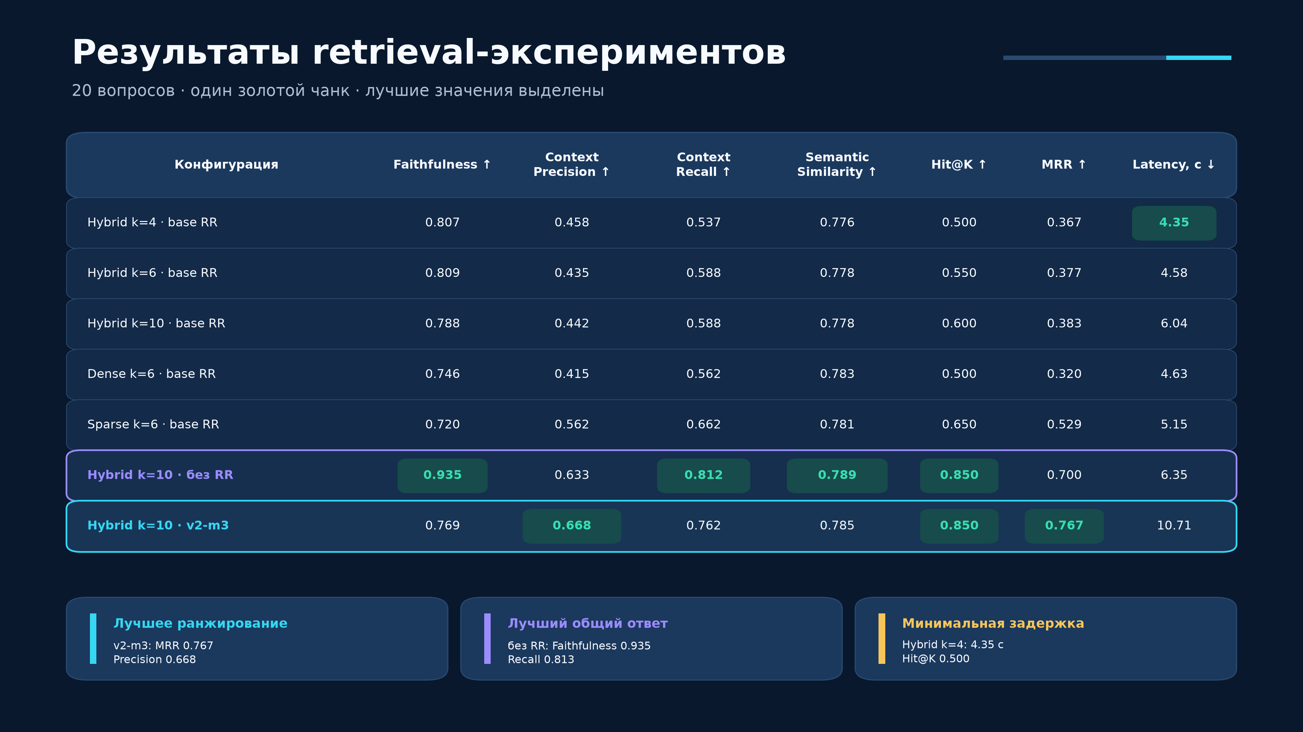
11

Slide 12
Итоги и развитие
12
Проект уже покрывает полный цикл локального RAG
Сделано
Следующие шаги
• потоковая индексация PDF / DOCX
• semantic и recursive chunking
• hybrid retrieval + reranker
• асинхронный Chainlit UI
• Ragas и ID-метрики retrieval
• валидация synthetic dataset по цитатам
• атомарная индексация документов
• OCR для сканов
• подбор top-k по MLflow
• фильтрация по документам и метаданным
LOCAL DATA → RELEVANT CONTEXT → GROUNDED ANSWER

